Slide 1
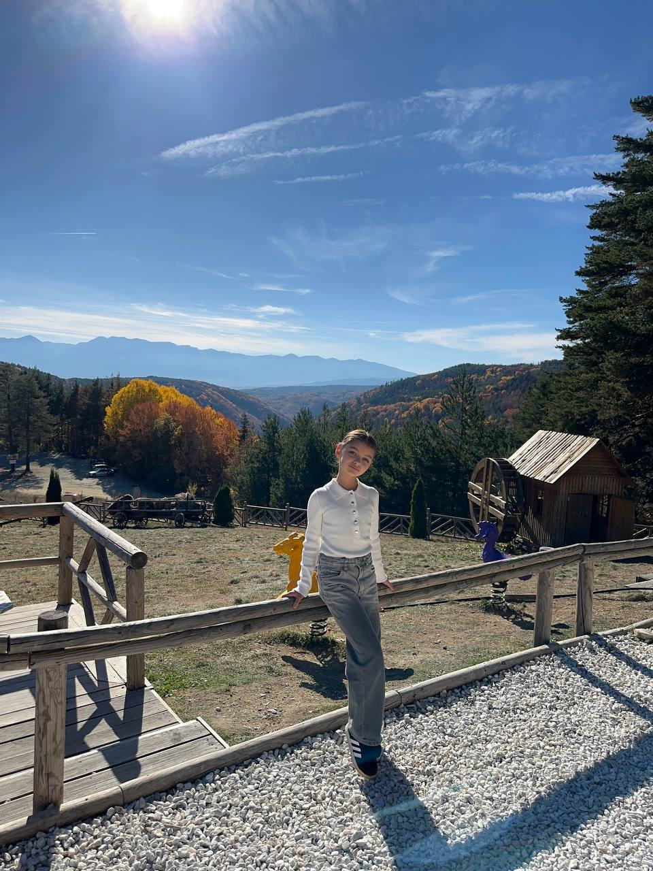


Всеукраїнський інтерактивний конкурс «МАН-Юніор Дослідник», номінація «Екологія»
Херсонський ліцей №52 «Перспектива», Херсонське територіальне відділення МАНу, м. Херсон
01
14
Автори: Андрієць Софія Григорівна, Прудська Марія Юріївна, учениці 8 класу
Керівник: Немцану Анна Миколаївна, вчитель географії
ВІД СТЕПУ ДО ГІР:
географія готовності рослин до запилення у зонах різного рельєфу

Slide 2

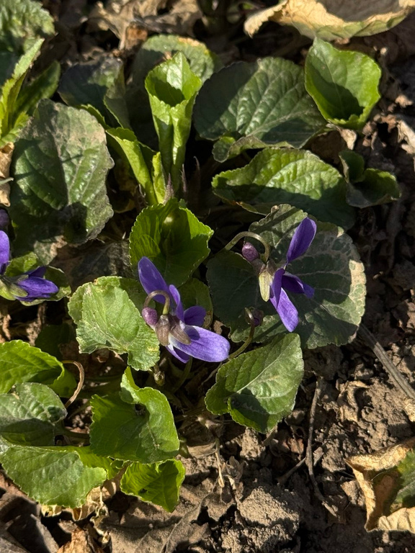
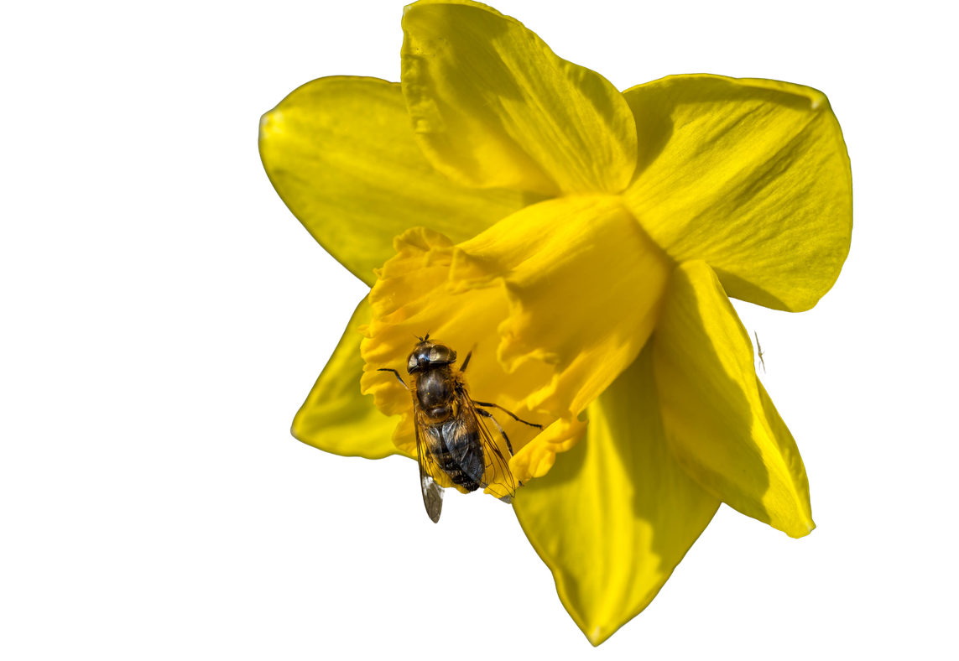
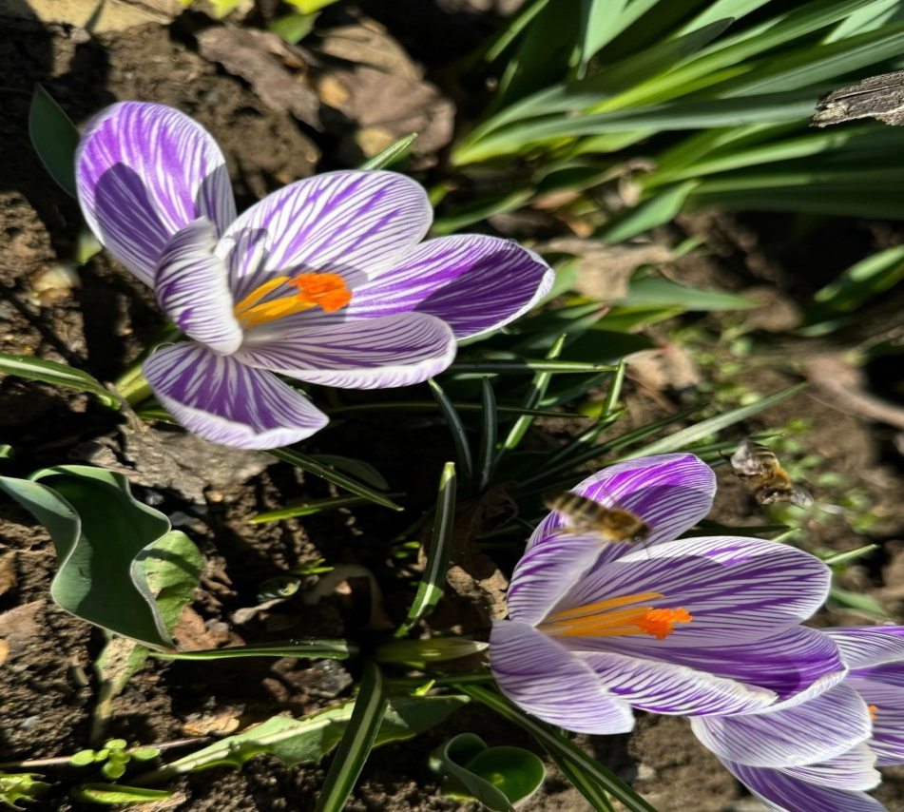
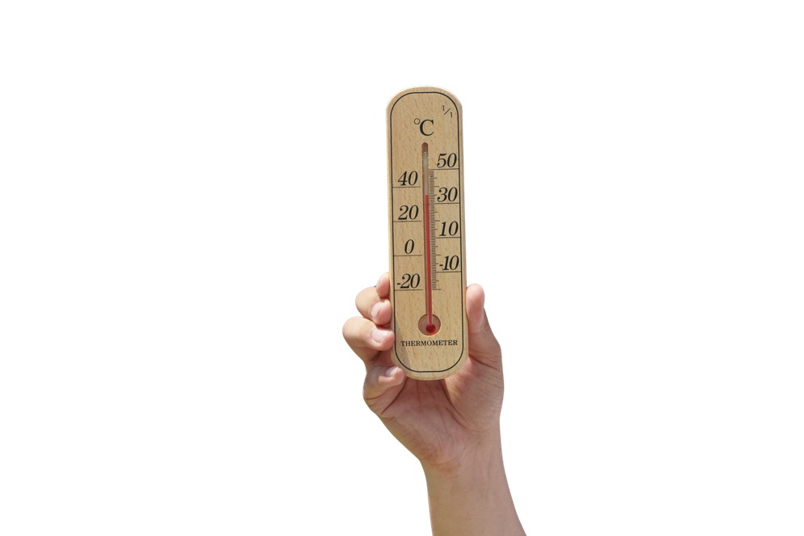

Актуальність дослідження
  Запилення -це критична екосистемна послуга для біорізноманіття та сільського господарства Херсонщини
  У степовій зоні спостерігається вікно очікування - десинхронізація між цвітінням рослин і активністю комах через температурні коливання
  Рельєф та кліматичний тип впливають на терміни формування екологічних зв'язків

Slide 3
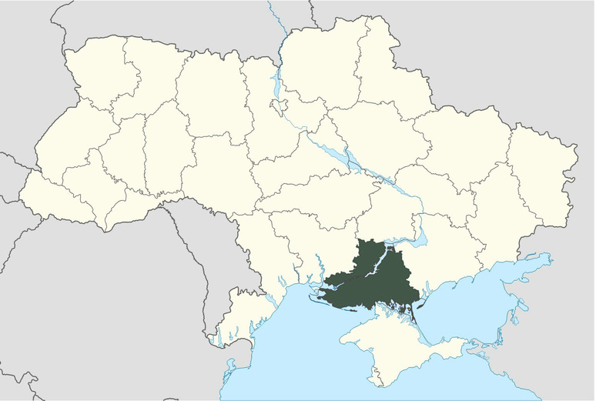
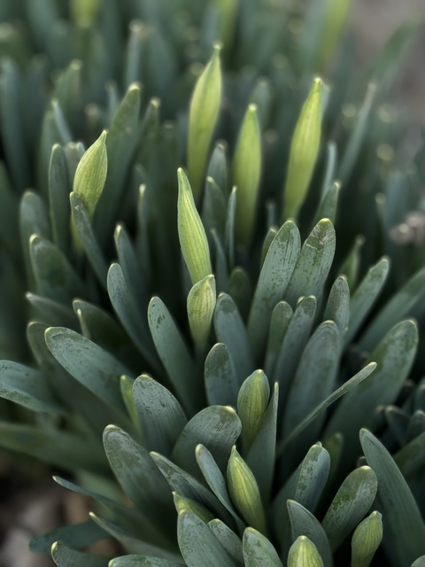
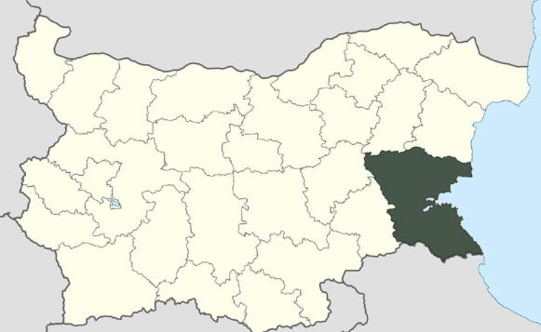
Мета та завдання
Мета:
Встановлення географічних закономірностей готовності ентомофільних рослин до запилення у зонах різного рельєфу
Завдання:
  кліматографічна характеристика Херсонщини та Болгарії (кінець березня - початок квітня 2026);
  ідентифікація видового складу ранньоквітучих ентомофільних рослин;
  визначення температурних умов для активізації комах-запилювачів;
  порівняння термінів готовності рослин у двох регіонах;
  установлення тривалості вікна очікування.

Slide 4
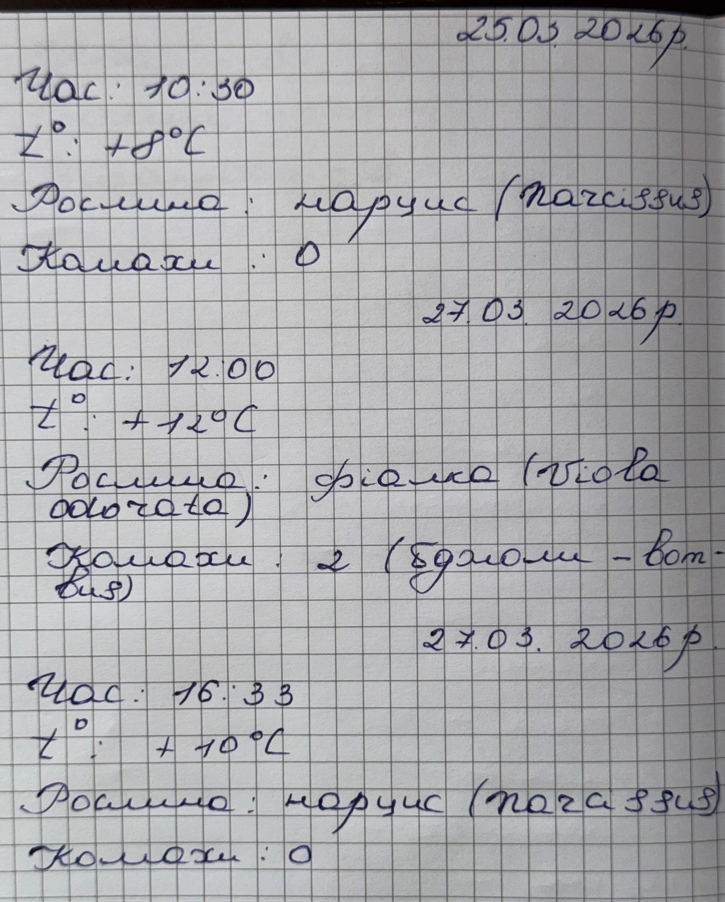
Об'єкт, предмет та методи
Об'єкт: Ранньоквітучі ентомофільні рослини
Предмет: Географічні закономірності стадійного розвитку рослин та передумов запилення у рівнинних та гірських екосистемах
Методи дослідження:
  польові спостереження з фотодокументацією;
  кількісний облік комах (15 хвилин на локацію);
  фіксація температури повітря;
  кліматичний аналіз та порівняльний метод;
Період: 24-30 березня 2026 року

Slide 5
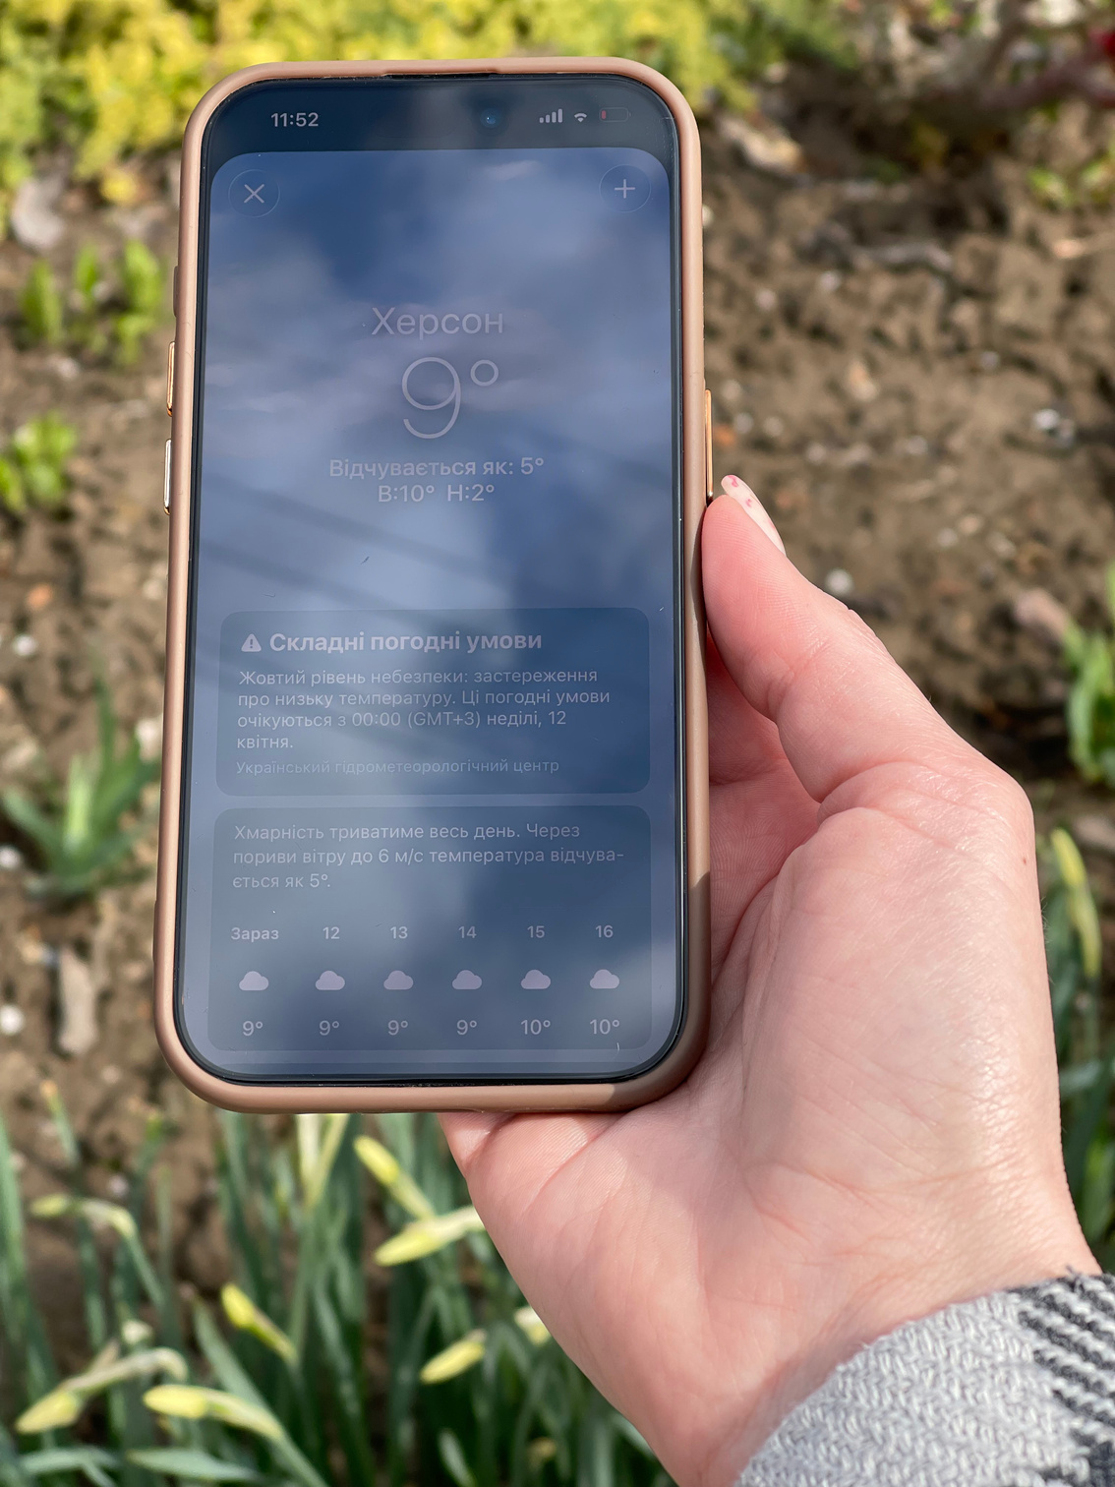

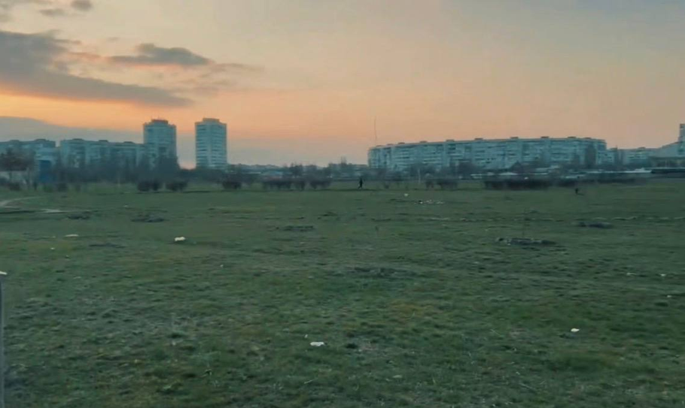
Херсонщина: природні умови
Географічне положення
Причорноморська низовина, рівнинний рельєф (0–50 м)
Клімат
Континентальний, посушливий
Температура
+4 - (+13) °C (24–30 березня 2026)
Кількість локацій
10

Slide 6
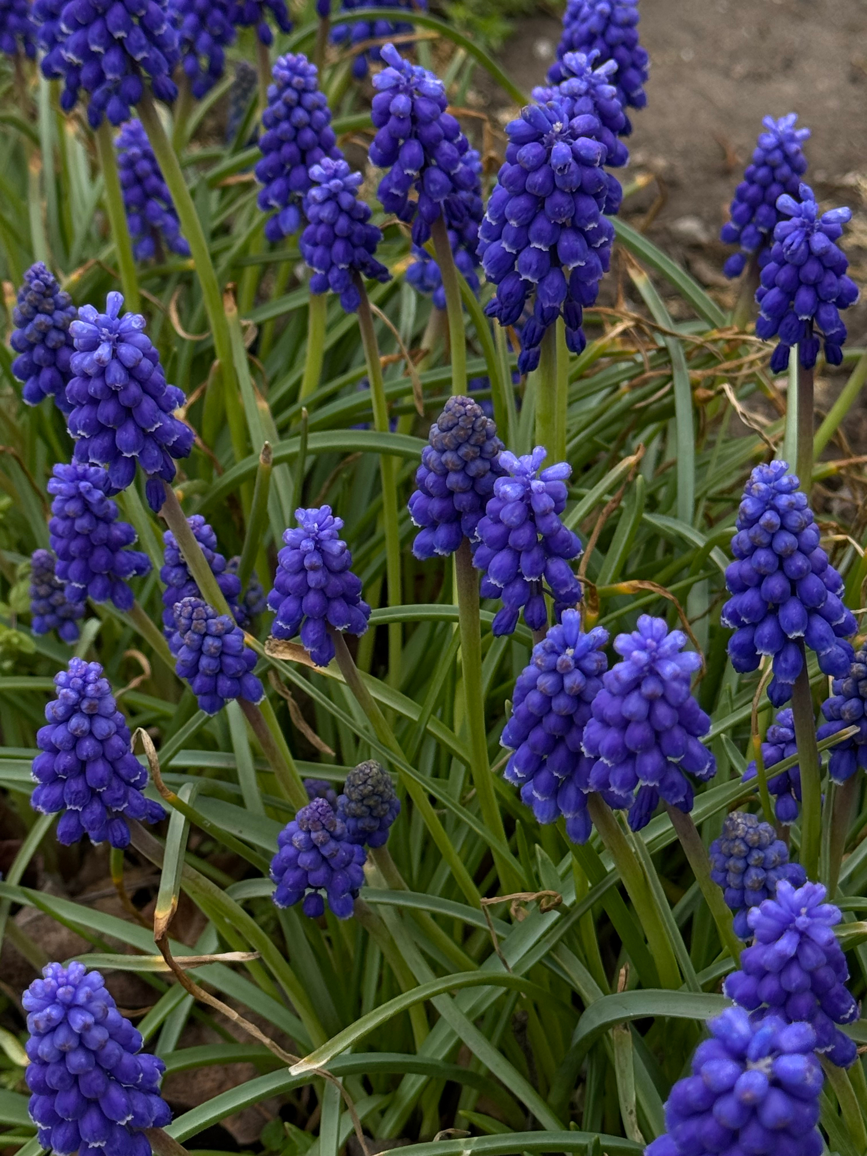
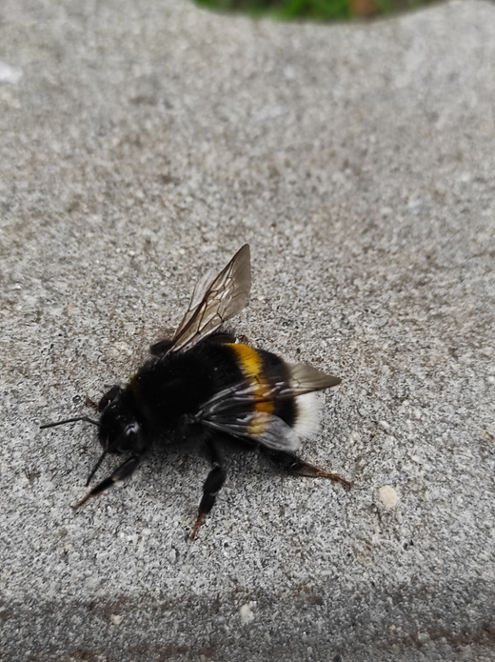
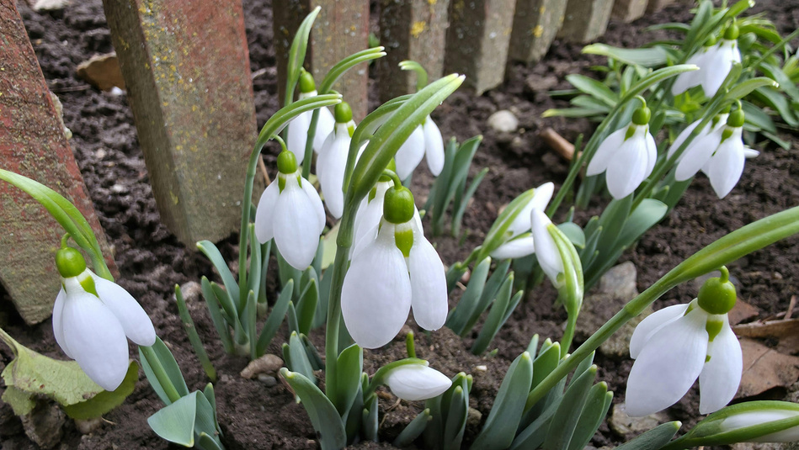
Херсонщина: результати спостережень
Примітка: При +4 - (+8) °C комах не виявлено. При +10 - (+12) °C зафіксовано 2 особини Bombus terrestris (обігрів) та 1 особину Apis mellifera.
Рослина | Фаза | Температура | Комахи/15 хв
Galanthus nivalis | Завершення антезису | +8°C | 0
Narcissus sp. | Антезис | +10°C | 0
Muscari neglectum | Антезис | +10°C | 0
Viola odorata | Антезис | +12°C | 2 (Bombus)

Slide 7

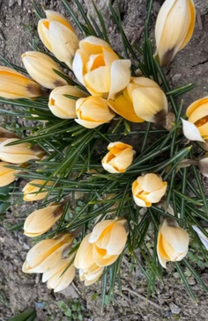
Святий Влас: природні умови
03. Температура
+10 - (+16 °C) (24–30 березня 2026)
04. Кількість локацій
01. Географічне положення
Усього за період було досліджено 8 локацій
м. Святий Влас, висота 0–200 м
02. Клімат
Помірно-континентальний, пом'якшений Чорним морем

Slide 8
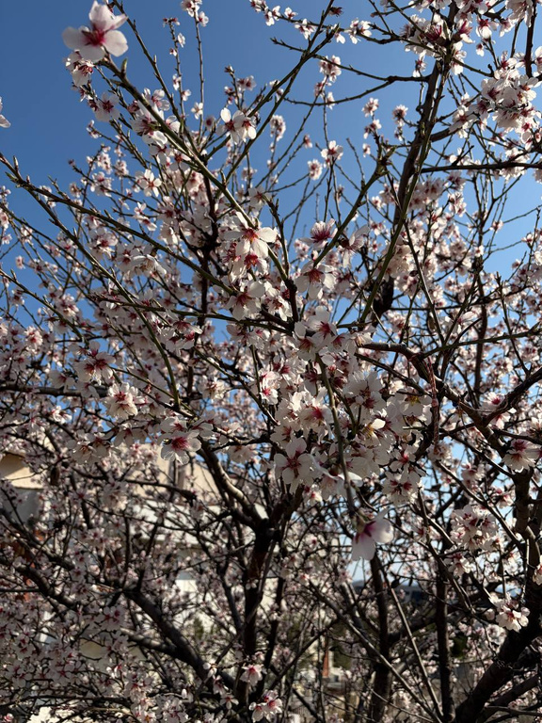

Болгарія: результати спостережень
Рослина | Фаза | Температура | Комахи/15 хв
Prunus armeniaca | Масовий антезис | +14°C | 17 (Apis)
Crocus | Завершення антезису | +12°C | 3 (Bombus)

Slide 9
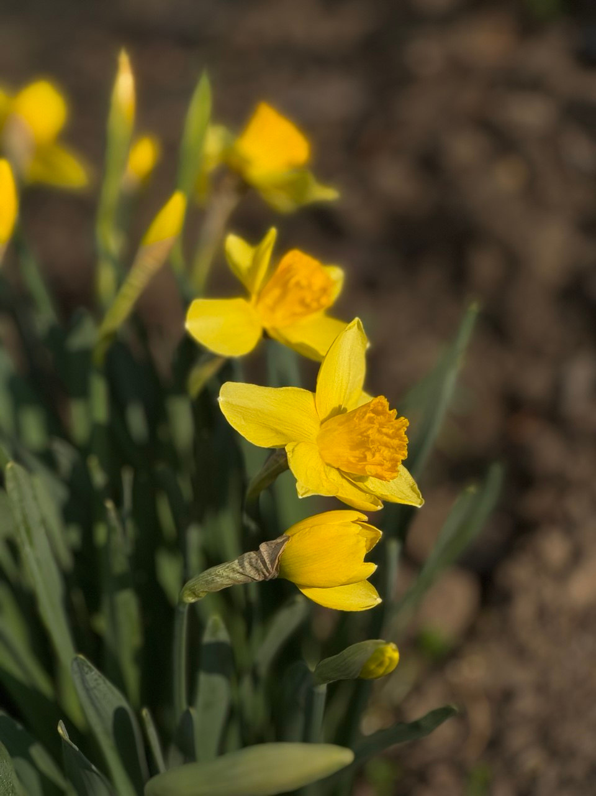
Порівняльний аналіз
Параметр | Херсонщина (степ) | Святий Влас (гори)
Рельєф | Низовина (0–50) м | Гірський схил (0-200 м)
Температура | +4 - (+13) °C | +10 - (+16) °C
Стадія весни | Початок | Активний початок
Активність комах | 3 особини/15 хв | 17 особин/15 хв
Синхронізація | Десинхронізація (7–10 діб) | Синхронізація

Slide 10
«Вікно очікування» - географічний феномен
У Херсоні: 7–10 діб (квітки готові, комахи сплять)
Вікно очікування
Період між антезисом рослин і стартом масової активності комах через низьку/нестабільну температуру.
У Святому Власі: вікно мінімальне або відсутнє (синхронно)
Причина цього - континентальний клімат степу (перепади температури) та пом'якшений морський клімат гір.

Slide 11

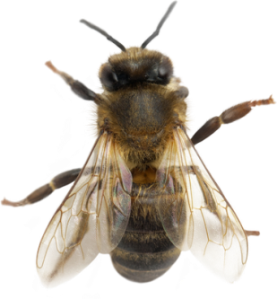
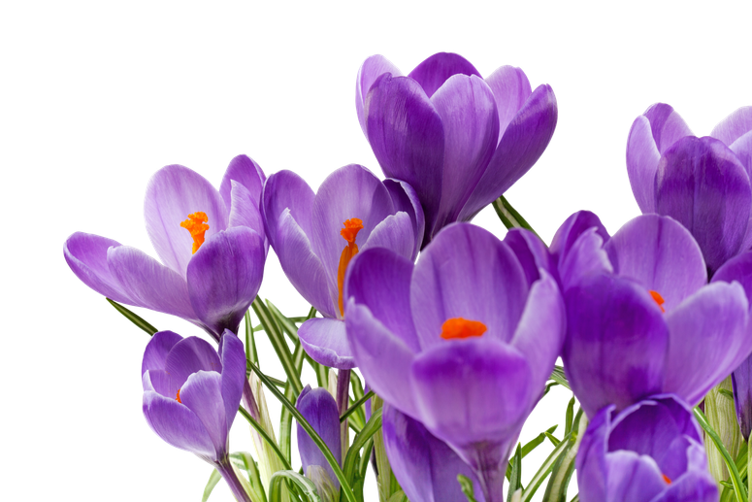
Висновки
01
У степовій зоні Херсонщини на кінець березня спостерігається «вікно очікування» тривалістю 7–10 діб через десинхронізацію між антезисом ентомофільних рослин (Galanthus, Muscari neglectum, Viola) та температурними умовами для активності комах.
02
Температурний поріг ефективного запилення - стабільні +10 - (+12) °C.
03
У гірських екосистемах Болгарії температурний режим стабільніший, що забезпечує синхронізацію і раніший старт вегетації на 10–14 діб.
04
Рельєф і кліматична різниця (більш посушливий клімат) є ключовими географічними чинниками формування екологічних зв'язків.

Slide 12

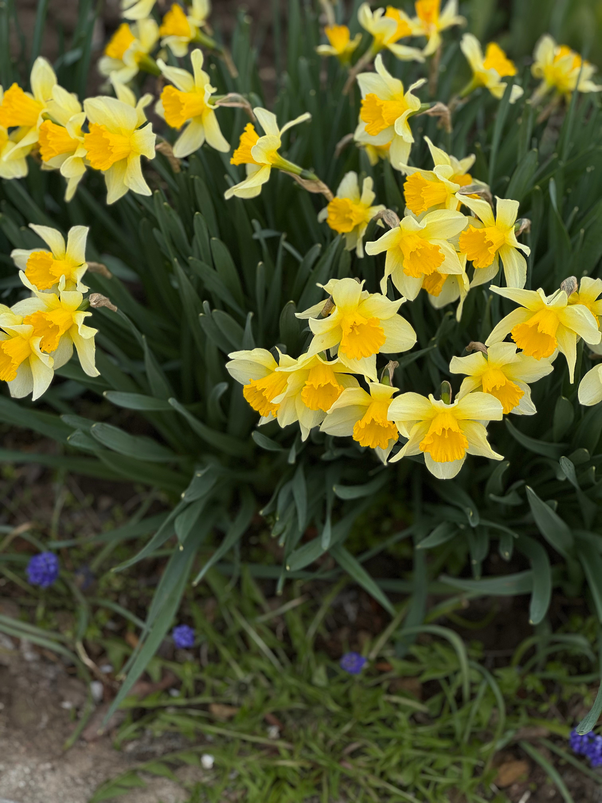
Новизна та практичне значення
01. Новизна:
Проведено порівняльний аналіз передумов формування екологічних зв'язків у степовій зоні України та гірських екосистемах Болгарії; встановлено “вікно очікування” для Херсонщини.
02. Практичне значення
  Для садівників Херсонщини: висаджувати ранньоквітучі медоноси (Galanthus, Viola, Muscari neglectum) до 20 березня, щоб перекрити вікно очікування перед цвітінням плодових
  Оптимізація часу сівби ентомофільних культур (бобові, гречка) з урахуванням температурних порогів +10 - (+12) °C

Slide 13
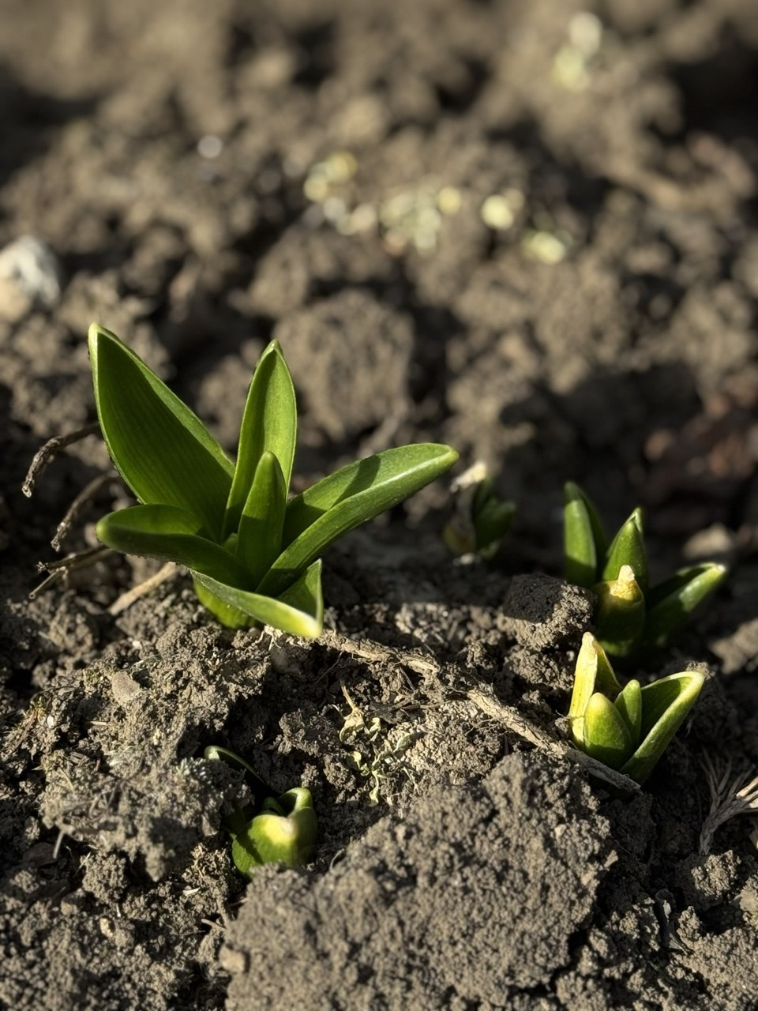

  Ukrainian Nature Conservation Group. Екосистемні послуги запилення в Україні. - 2020. - URL: https://uncg.org.ua/wp-content/uploads/2020/08/EcoPoslugy_Zapylennya_pr5_str.pdf (дата звернення: 29.03.2026).
  Зайцева І.А. Сільськогосподарська ентомологія : навч. посібник. - Дніпро : РВВ ДДАЕУ, 2021. - 237 с.
  Таврійський науковий вісник: Науковий журнал. Вип. Частина 1. - Херсон: Видавничий дім «Гельветика», 2019. - 238 с.
  УкрГМЦ - Погода в Україні, гідрологічна та радіаційна ситуація. УкрГМЦ. URL: https://www.meteo.gov.ua (дата звернення: 05.04.2026).
  ПРОГНОЗИ ЗА ВРЕМЕТО Национален институт по метеорология и хидрология. URL: https://weather.bg/index.php (дата звернення: 05.04.2026).
Список використаних джерел

Slide 14
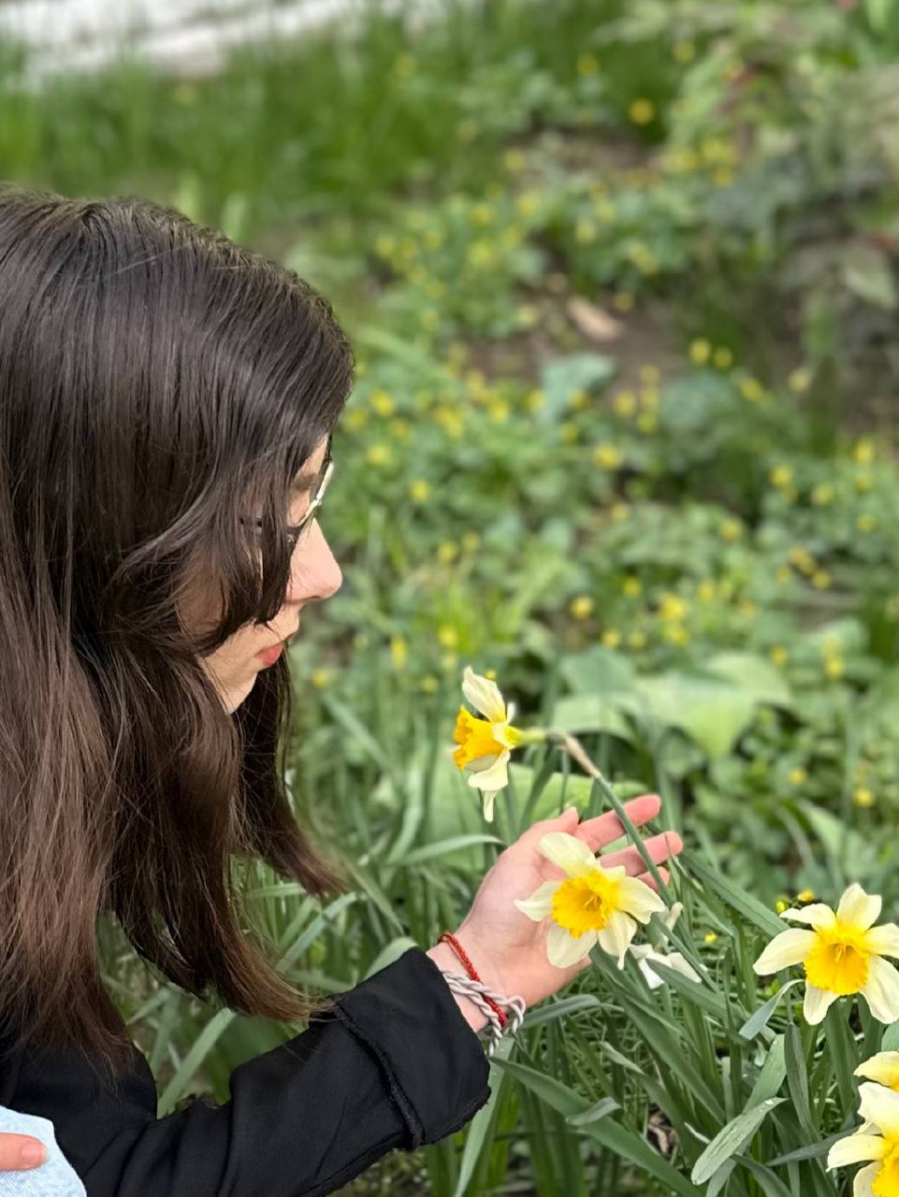
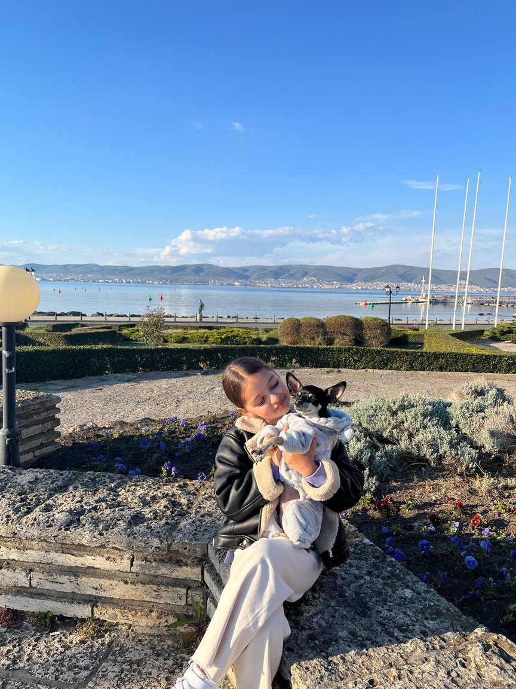
Дослідження проведено ученицями 8 класу у двох країнах
ДЯКУЄМО ЗА УВАГУ!
Запитання для обговорення?

